Slide 1

Цифровизация и результаты образовательной деятельности
Подготовил: Рошко В.В.

Slide 2

Цифровизация
Цифровизация – это процесс превращения аналоговых данных и рабочих процессов в цифровой формат.

Slide 3

Плюсы и минусы
Отсутствие бумажного документооборота
Экономия средств.
Экономия времени
Снижение вредных выбросов в атмосферу и снижение нагрузки на транспортную систему
Вероятность снижения качества образования
Снижение когнитивных способностей
Отсутствие социализации
Негативное влияние на здоровье

Slide 4

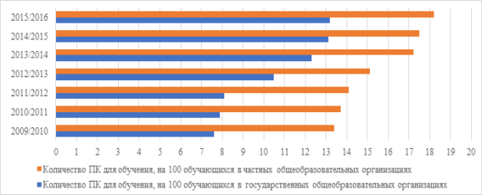
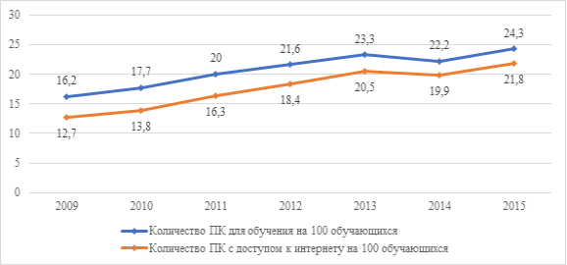
Экономика и цфировизация

Slide 5

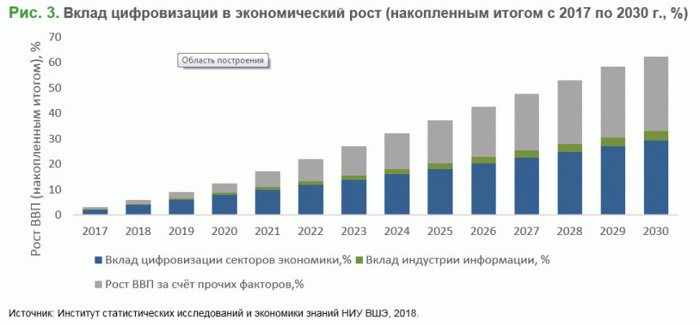
Экономика и цифровизация

Slide 6

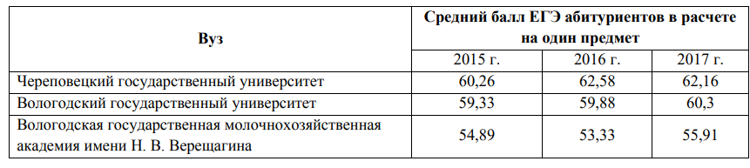
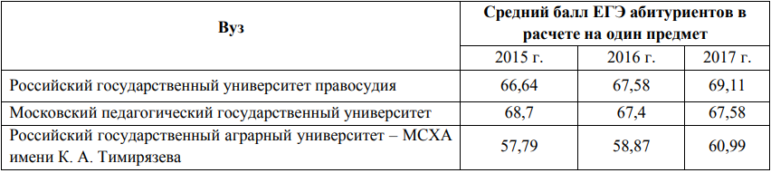
Качество образования

Slide 7

Благодарю за внимание ☺

